Slide 1

Notes:
Le mot DENT

Slide 2
Séquence 6 :
Des suffixes pour former des verbes

Slide 3

Séance 1
Découverte

Slide 4
Hier, à l’école, la maîtresse a décidé de simplifier les règles et de former une équipe pour préparer la fête. Elle a voulu égaliser les tâches entre les élèves.
Tom a pris une grande feuille pour moucheter des taches bleues. Puis il s’est mis à colorier le tout.
Emma voulait clouer l’affichage au dessus de la porte d’entrée.
Enfin, pour que la salle soit belle, ils ont choisi d’embellir le hall avec des décorations personnelles.
Notes:
Lecture du texte autonome puis en groupe classe.
Recherche
Ecris sur ton ardoise tous les verbes à l’infinitif du texte.
Quels sont les mots que tu entends dans chacun d’eux ?
Simplifier (simple), égaliser (égal), moucheter (mouche), colorier (couleur), clouer (clou), embellir (belle)
Quelle est la nature de ces mots?
2. Institutionnalisation
Comment je fais pour transformer un adjectif ou un nom en verbe ? (je rajoute un suffixe, ER, IFIER, ETER, IR ….)
Encadrer les suffixes.
3. Application
Transforme le nom « moderne » en verbe.

Slide 5
Séance 2
Recherche

Slide 6

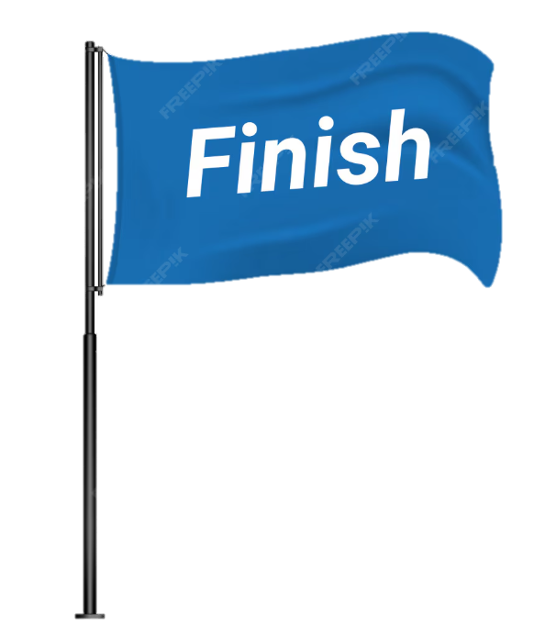
Rejoins le drapeau d’arrivée en moins de 5minutes en copiant uniquement des verbes issus d’un nom ou d’un adjectif !
maigrir | dire | avoir | vaincre | être | devoir
simplifier | stabiliser | rougir | battre | voire | aller
vouloir | faire | encourager | forcer | noircir | prendre
taire | savoir | venir | tenir | solidifier | terrasser

Slide 7
Séance 3
Trace écrite

Slide 8
